Slide 1


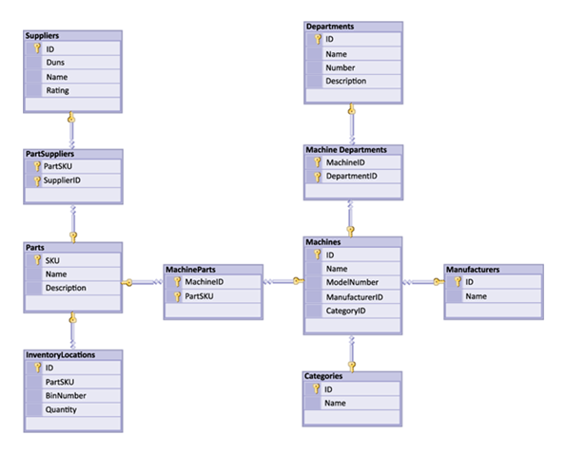


Промяна и изтриване на данни с UPDATE и DELETE
Бази от данни
Учителски екип
Обучение за ИТ кариера
https://it-kariera.mon.bg/e-learning/

Slide 2

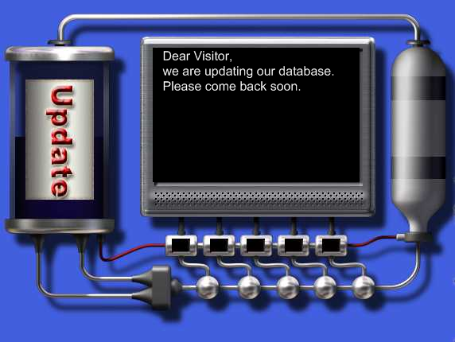
Съдържание
Изтриване на данни от таблица
Промяна на данни в таблица

Slide 3
Изтриване на данни
Условие
Изтриване на редове от таблица
Забележка: Не забравяйте клаузата WHERE!
Изтрийте всички редове от таблица (работи по-бързо от DELETE)
DELETE FROM `employees`
WHERE `employee_id` = 1;
TRUNCATE TABLE users;

Slide 4
Актуализиране на данни
SQL команда UPDATE
Забележка: Не забравяйте клаузата WHERE !
Нови стойности
UPDATE `employees`
SET `last_name` = 'Brown'
WHERE `employee_id` = 1;
UPDATE `employees`
SET `salary` = `salary` * 1.10,
`job_title` = CONCAT('Senior',' ', `job_title`)
WHERE `department_id` = 3;

Slide 5
Задача: Актуализиране на проекти
Маркирайте всички незавършени Проекти да завършват днес
Забележка: Недовършени проекти имат зададени end_date на NULL
Забележка: Заявка в базата данни SoftUni
name | end_date
Classic Vest | NULL
HL Touring Frame | NULL
LL Touring Frame | NULL
… | …
name | end_date
Classic Vest | 2017-05-29
HL Touring Frame | 2017-05-29
LL Touring Frame | 2017-05-29
… | …

Slide 6
Решение: Актуализиране на проекти
UPDATE `projects`
SET `end_date` = '2017-05-29'
WHERE `end_date` IS NULL;
Филтрира само записите без стойност

Slide 7


Обобщение
С DELETE изтриваме редове
С TRUNCATE изтриваме цели таблици по-бързо
С UPDATE променяме съдържанието на клетки в таблица

Slide 8
Промяна и изтриване на данни. UPDATE и DELETE
https://it-kariera.mon.bg/e-learning/

Slide 9




Министерство на образованието и науката (МОН)
Настоящият курс (презентации, примери, задачи, упражнения и др.) е разработен за нуждите на Национална програма "Обучение за ИТ кариера" на МОН за подготовка по професия "Приложен програмист"
Курсът е базиран на учебно съдържание и методика, предоставени от фондация "Софтуерен университет" и се разпространява под свободен лиценз CC-BY-NC-SA

